Slide 1
부록

Slide 2
서론. 액티비티 주기를 통함 게임 정보 관리
게임 개발의 마지막 단계
  에뮬레이터에서 실행시켜 완성 단계까지 테스트 후 실행
  실제 기기에서 테스트
  게임을 마켓에 올릴 수 있게 만들어주는 단계
액티비티 생명주기
  안드로이드는 리눅스 기반
    멀티태스킹이 뛰어남
  휴대기기 환경
    자원이 넉넉하지 않으므로 동시 실행할 수 있는 프로그램 수 한계
  화면에는 한 개의 프로그램만 화면에 보임
    전화가 오거나 사용자가 홈 키를 누를 경우 다른 프로그램으로 대체
    교대로 실행
  액티비티 생명주기
    프로그램은 시작, 실행, 활성, 비활성, 정지, 종료라는 상태를 순환

Slide 3
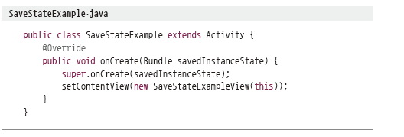
A.1 액티비티 주기를 통한 게임 정보 관리
예제 프로그램을 통해 액티비티 생명주기에 대해 알아보기
  이전 상태 저장 예제 프로그램
    변수가 있으며 방향 키로 값 변경 가능
    화면을 터치하면 아이콘 이미지 생성 (무제한).
    전화가 오거나 화면 모드를 전환해도 이 값 유지
  위의 조건을 만족하는 안드로이드 프로젝트
    프로젝트 이름 : SaveStateExample

Slide 4
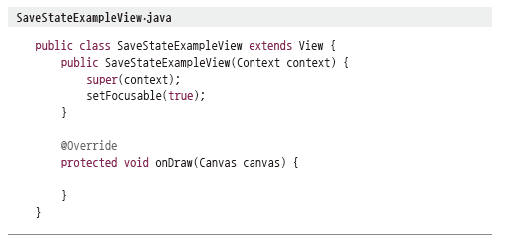
A.1 액티비티 주기를 통한 게임 정보 관리
예제 프로그램을 통해 액티비티 생명주기에 대해 알아보기
  뷰를 상속해 SaveStateExampleView 클래스 생성

Slide 5
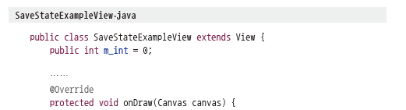
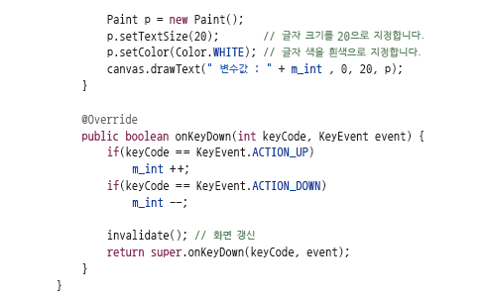
A.1 액티비티 주기를 통한 게임 정보 관리
예제 프로그램을 통해 액티비티 생명주기에 대해 알아보기
  방향 키로 변수 값을 조절하는 부분

Slide 6
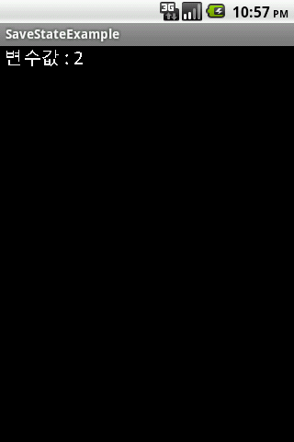
A.1 액티비티 주기를 통한 게임 정보 관리
예제 프로그램을 통해 액티비티 생명주기에 대해 알아보기
  코드 실행
    방향키를 누를 때마다 변수 값이 바뀌는지 확인

Slide 7
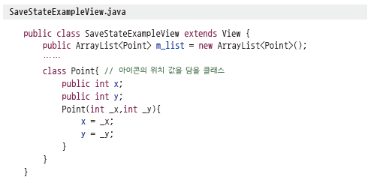
A.1 액티비티 주기를 통한 게임 정보 관리
예제 프로그램을 통해 액티비티 생명주기에 대해 알아보기
  상태 저장 구현
    상태 저장 구현 전에 아이콘을 화면에 하나 띄움
    SaveStateExampleView 클래스에 x, y 좌표를 갖는 클래스 생성
    이를 ArrayList에 저장

Slide 8
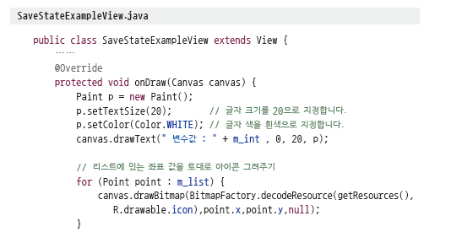
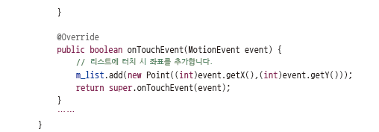
A.1 액티비티 주기를 통한 게임 정보 관리
예제 프로그램을 통해 액티비티 생명주기에 대해 알아보기
  onTouchEvent 메서드 재정의
  터치 입력으로 얻은 좌표 값을 리스트에 추가
  좌표 값 화면에 표시

Slide 9
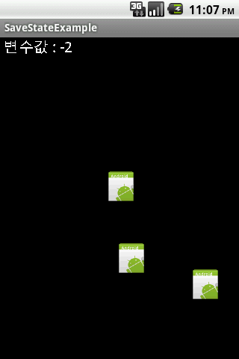
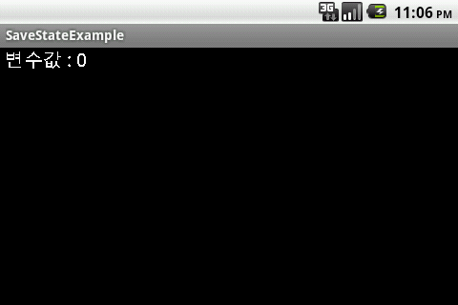
A.1 액티비티 주기를 통한 게임 정보 관리
예제 프로그램을 통해 액티비티 생명주기에 대해 알아보기
  실행
    여기서 Ctrl + F11 을 눌러 화면 모드를 바꿔주면 결과는?
Ctrl +F11

Slide 10
A.1 액티비티 주기를 통한 게임 정보 관리
예제 프로그램을 통해 액티비티 생명주기에 대해 알아보기
  Ctrl + F11 키를 누르면?
    방향 키로 설정한 변수 값과 터치 이벤트로 생성한 아이콘이 모두 사라짐
    에뮬레이터에서 Ctrl + F11 을 누르면
      화면 모드가 Portrait에서 Landscape로 바뀜
      이 과정에서 모든 것이 새로 시작
      와서 전화를 받은 후에 다시 실행하거나 Home 키를 눌러 다른 업무를 보고 다시 실행하는 경우에도 이런 현상이 똑같이 발생
    해결법?
      액티비티 생명주기로 해결
  액티비티 생명주기 이용법
    안드로이드 시스템은 실행 중인 프로그램을 스택으로 관리
    스택 속에 있는 “실행중인 프로그램”의 경우 상태가 변할 때마다 액티비티 생명주기에 따라 다음 장의 그림처럼 각각의 메서드 호출
      각 메서드가 호출되는 시점에서 그에 맞는 처리를 해주면 OK

Slide 11
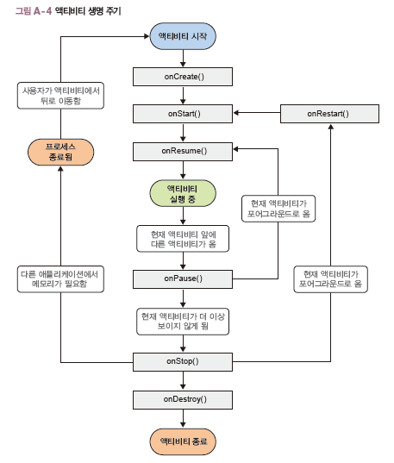
A.1 액티비티 주기를 통한 게임 정보 관리
액티비티 생명주기

Slide 12
A.1 액티비티 주기를 통한 게임 정보 관리
액티비티 메서드
  정보를 저장하고 불러오는 데 사용할 메서드는 딱 세 가지
    onCreate - 액티비티를 초기화. 재 시작이라면 이전 상태 정보를 가져옴
    onResume - 액티비티가 스택의 최 상단에 올라왔을 때 호출.
    onPause - 다른 액티비티가 실행될 때 호출, 이 메서드에서 상태 정보 저장
  프로그램이나 게임에서 상태 값을 사용하는 것은 뷰
  상태 값을 저장하고 불러오는 기능은 액티비티

Slide 13
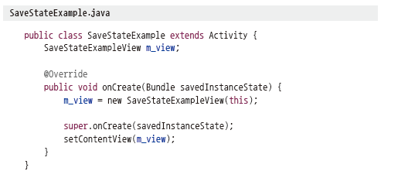
A.1 액티비티 주기를 통한 게임 정보 관리
예제 프로그램을 통해 액티비티 생명주기에 대해 알아보기
  액티비티에서 뷰 정보에 쉽게 접근할 수 있게 뷰 클래스를 멤버 변수로 선언

Slide 14
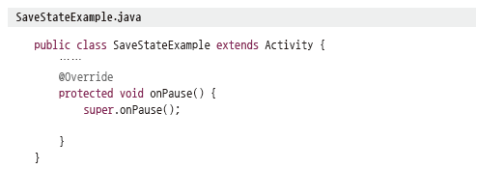
A.1 액티비티 주기를 통한 게임 정보 관리
예제 프로그램을 통해 액티비티 생명주기에 대해 알아보기
  onPause 메서드 재정의
  재정의한 onPause 메서드에서 이루어지는 작업
    상태를 저장하는 작업 이루어짐
      임시로 저장하는 방법
      영구적으로 저장하는 방법
    영구적으로 정보를 저장하는 방법 중 프레퍼런스를 통한 정보 저장 구현
      정보 영구적 저장법에는 이외에 파일 저장을 통한 정보저장이 있음

Slide 15
A.1.1 프레퍼런스를 통한 정보 저장
예제 프로그램을 통해 정보 저장하기
  프레퍼런스로 정보를 저장하는 방법
    SharedPreferences pref = getSharedPreferences(임의지정그룹명,0);
    Editor edit = pref.edit();
  프레퍼런스는 해시맵처럼 키 값과 저장할 데이터 값을 함께 넣어줌
    edit.putInt(키값,저장할값);
  commit 메서드로 임시 저장된 값 영구적 저장
    edit.commit();
    Editor 클래스의 commit 메서드를 호출하지 않으면 정보가 저장되지 않음!

Slide 16
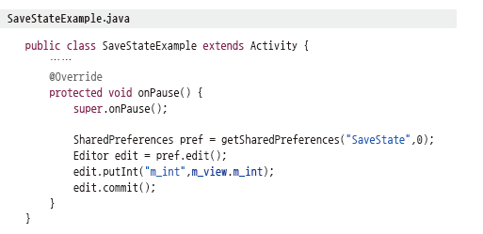
A.1.1 프레퍼런스를 통한 정보 저장
예제 프로그램을 통해 정보 저장하기
  방향 키로 값이 바뀌는 변수를 저장하는 코드

Slide 17
A.1.1 프레퍼런스를 통한 정보 저장
예제 프로그램을 통해 정보 저장하기
  프레퍼런스로 저장한 정보를 불러오는 방법
    SharedPreferences pref = getSharedPreferences(지정해주었던그룹명, 0);
  이는 앞서 설정한 그룹의 프레퍼런스를 가져온다. 값은 키 값으로 가져오고, 값이 없다면 해당타입의 기본 값으로 대체한다.
    값을받을변수 = pref.getInt(키값, 저장할값);

Slide 18
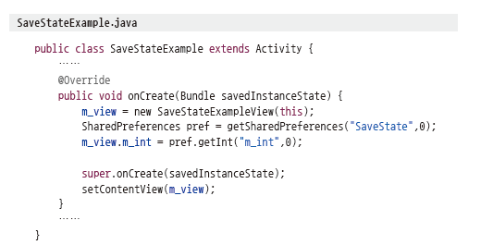
A.1.1 프레퍼런스를 통한 정보 저장
예제 프로그램을 통해 정보 저장하기
  저장한 정보의 값을 가져오는 코드

Slide 19

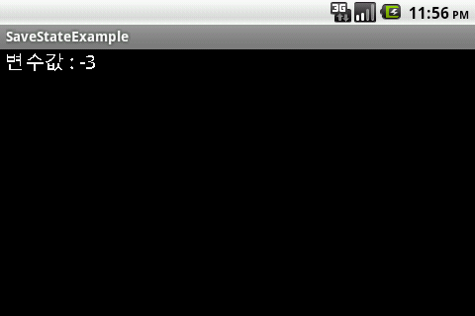
A.1.1 프레퍼런스를 통한 정보 저장
예제 프로그램을 통해 정보 저장하기
  방향 키를 눌러 변수 값을 임의로 변경
  Ctrl + F11 을 눌러 화면 모드 변경
Ctrl +F11

Slide 20
A.1.1 프레퍼런스를 통한 정보 저장
예제 프로그램을 통해 정보 저장하기
  화면 모드를 전환해도 변수 값 그대로 유지
  아이콘은 여전히 사라짐
    앞에서 저장하는 정수 값 변수
      크기가 작고 속도가 빨라 저장과 복구가 용이
      단일 값이 아닌 큰 객체나 배열, 리스트 등을 저장하기엔 부적합
    이를 더 빠르게 처리할 수 있는 효율적인 방법이 필요
      번들과 시리얼라이즈로 큰 객체나 배열과 같은 정보 저장

Slide 21
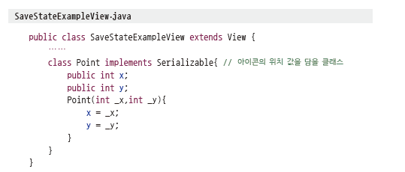
A.1.2 시리얼라이즈를 통한 정보 저장
예제를 통한 시리얼라이즈 이해
  아이콘 정보도 for each 문을 이용해 프레퍼런스로 저장 가능
    시간이 너무 오래 걸림
    다른 액티비티로의 변환이나 화면 회전 속도가 느려지는 단점
  시리얼라이즈
    자바는 언어 차원에서 객체나 배열을 일차원 데이터로 저장하는 기능 제공
    데이터 클래스가 Serializable 인터페이스를 상속받으면 기본 직렬화 알고리즘 적용
      클래스의 모든 인스턴스 필드 순서대로 저장 가능
    객체의 클래스는 Point이므로 이 클래스가 Serializable 인터페이스를 상속

Slide 22
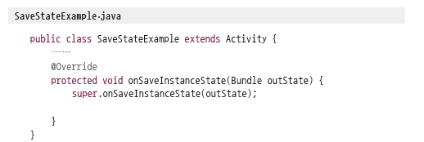
A.1.2 시리얼라이즈를 통한 정보 저장
예제를 통한 시리얼라이즈 이해
  액티비티 단위에서의 처리
    앞에서는 onPause 메서드가 호출될 때 정보 저장
    이번에는 onSaveInstanceState 메서드에서 정보 저장
    이 메서드를 통해 정보를 저장하는 이유
      우리가 사용할 시리얼라이즈를 onSaveInstanceState 메서드의 인자로 넘어오는 번들 객체에서 지원해주기 때문
    onSaveInstanceState 메서드 재정의

Slide 23
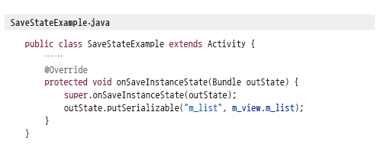
A.1.2 시리얼라이즈를 통한 정보 저장
예제를 통한 시리얼라이즈 이해
  정보 저장
    번들 객체 사용해 정보 저장
      메서드 하나로 시리얼라이즈 기능을 통해 정보 저장
  Point 객체들을 담고 있는 ArrayList가 한 번에 저장되는 코드

Slide 24
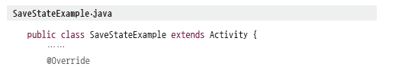
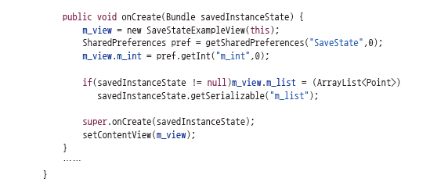
A.1.2 시리얼라이즈를 통한 정보 저장
예제를 통한 시리얼라이즈 이해
  키 값을 이용해 정보를 저장하는 방법
    저장된 정보를 가져오는 부분은 onCreate 메서드에서 처리
    onCreate 메서드의 인자로 번들 객체가 넘어오기 때문
  방금 저장한 ArrayList를 받아오는 코드

Slide 25
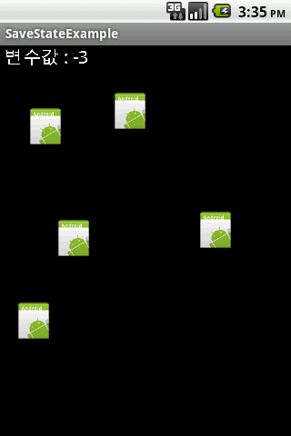
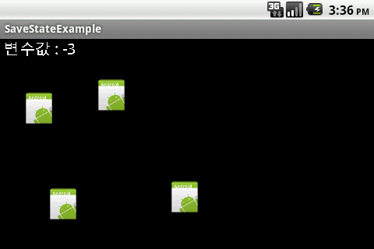
A.1.2 시리얼라이즈를 통한 정보 저장
예제를 통한 시리얼라이즈 이해
  예제 실행 화면
Ctrl +F11

Slide 26
A.1.2 시리얼라이즈를 통한 정보 저장
예제를 통한 시리얼라이즈 이해
  애플리케이션을 실행해 화면 모드 전환
    이전과 달리 아이콘의 위치 값 그대로 저장
  문제점
    아이콘 하나가 잘리는데, 이는 두 화면 모두 좌표 체계는 같지만, 해상도가 다르기 때문에 세로 모드에서 보이던 아이콘이 가로 모드에서 보이지 않음
    실제 게임 개발에서는 화면 모드를 고정하므로 일어나지 않음

Slide 27
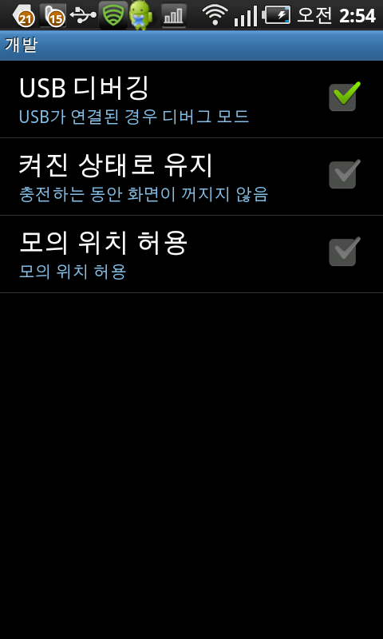
A.2 실제 기기에서 테스트하기
실제 기기에서 개발하기
  에뮬레이터를 사용하는 것과 거의 차이가 없을 정도로 간단
  안드로이드 폰에서 환경 설정(Setting) 실행
  응용프로그램(Applications) – 개발(Development) 선택
  USB 디버깅(USB debugging) 활성화

Slide 28
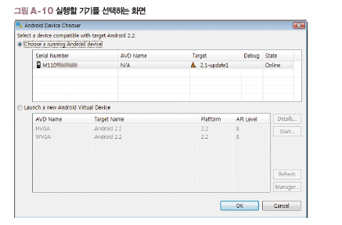
A.2 실제 기기에서 테스트하기
실제 기기에서 개발하기
  안드로이드 폰을 PC와 USB로 연결
    윈도우에서 새로운 장치 검색
    드라이버를 설치하라는 메시지와 화면 표시
      자신이 사용하는 기기에 맞는 드라이버 설치
      각 USB 드라이버는 제조사 홈페이지에서 다운로드
  이클립스에서 프로그램을 실행할 때 Run – Android Application 선택

Slide 29
A.2 실제 기기에서 테스트하기
실제 기기에서 개발하기
  프로그램을 실행할 기기 선택 메시지
    화면에 표시되는 기기 선택 후 OK
    프로그램이 기기에 자동으로 설치되고 실행
  참고 : 안드로이드 디바이스 실행에 에러가 발생할 때
    이클립스에서 안드로이드 디바이스로 실행할 때
      Failed to upload project.apk on device 'emulator-5554'
      java.io.IOException: Unable to upload file: timeout
      Launch canceled!
    음악 파일이나 이미지 파일이 많은 경우가 해당
      기기에 올리는 데 시간이 걸리는데 이 시간이 이클립스에서 정해준 시간을 초과해서 실행에 실패했다는 에러 메시지
      이클립스에서 window → preferences → Android →D은
      ADB connection time out (ms) : 라고 설정 부분에서 시간을 넉넉하게 설정하면 해결

Slide 30
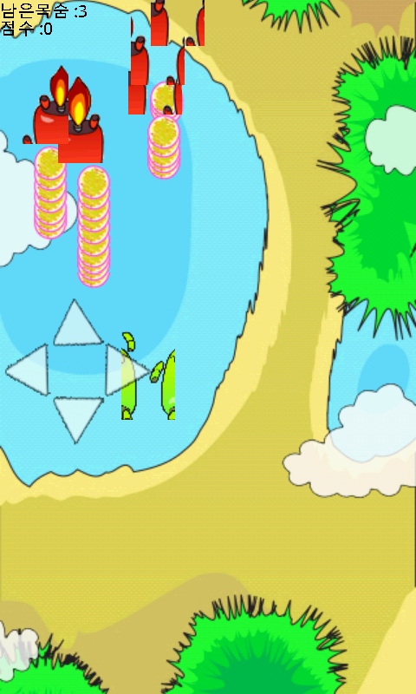
A.3 다양한 해상도 지원
스크린 크기에 따른 이미지 처리 방법 필요
  우리가 만든 게임
    책에서 처음 에뮬레이터를 만들어주었을 때 설정한 HVGA 기준으로 작성
    갤럭시 S처럼 WVGA 스크린을 사용하는 기기나 에뮬레이터에서 실행 시

Slide 31
A.3 다양한 해상도 지원
스크린 크기에 따른 이미지 처리 방법 필요
  그림이 깨지는 이유
    기기가 표시할 수 있는 해상도에 비해 원본 그림의 크기가 작음
    원본 그림 크기가 HVGA에 맞춰져 있는 한계
      그림을 자동으로 늘려 스프라이트 프레임 값이 애니메이션을 제대로 표현할 수 없고, 키패드의 위치도 맞지 않음
  예전에는 대부분의 안드로이드 기기가 HVGA 스크린
  안드로이드 1.6 이후부터 다양한 스크린 크기 지원
    지금은 WVGA, FWVGA, WQVGA 등 수많은 스크린
    개발에 있어 스크린 크기에 따른 유동적 처리 필요

Slide 32
A.3 다양한 해상도 지원
DIP 와 Pixel
  안드로이드에서는 픽셀(px) 단위가 아닌 dip 단위 사용
    우리에게는 픽셀 단위가 익숙함
    특정 단말기만 대상으로 하는 경우가 아니라면 서로 다른 장치에서도 호환성을 보장해줘야 하기 때문에 dip 단위 사용
  Dip (Density-Independent Pixel)
    스크린의 밀도에 상관없이 사용되는 가상의 픽셀 단위
    dip 단위를 사용하여 개발하면 해상도에 따른 이미지의 확대/축소 지원
    다른 스크린 지원 기기에 맞춰 따로 이미지를 제작할 필요 없음
    픽셀 = dip * (밀도 / 160)
      이 공식은 dip를 픽셀처럼 사용할 때의 단위
      밀도는 실행되는 기기의 해상도를 기반으로 High, Medium, Low로 구분

Slide 33
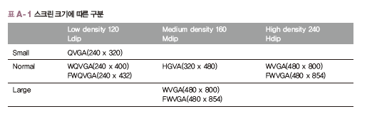
A.3 다양한 해상도 지원
스크린 크기에 따른 구분
  예제에서는 이미지를 mdpi 폴더에 넣고 개발
  픽셀 변환 공식으로 dip와 픽셀은 1:1
  최근 나온 고해상도 단말기는 대부분 WVGA 사용
    WVGA는 240dip이며, 변환 공식에 대입해보면 1dip = 1.5px
  안드로이드에서는 이를 이용해 다른 스크린을 사용하더라도 이미지의 비율을 유지
    10×10dip 크기의 이미지는 HVGA에서10×10px로 표시
    WVGA에서는 15×15px로 표시
    반대로 높은 밀도의 이미지를 만들어두면 WVGA에서는 이미지 그대로 표시되고 HVGA처럼 작은 크기에서는 자동으로 축소되어 표시

Slide 34
A.3 다양한 해상도 지원
DIP 와 Pixel
  지금까지 배운 이미지 관련 처리는 모두 픽셀 단위 사용
    다른 스크린에서는 처음 나오는 게임 사진처럼 데이터와 이미지가 맞지 않아 이상하게 출력되는 현상이 발생할 수도 있음
    해결하려면 조금 전 배운 픽셀과 dip 변환 공식을 메서드 형식으로 생성
    혹은 일일이 대입해 수치를 변경해 출력
  부록에 나온 다양한 스크린을 지원하는 방법
    여러 해상도의 에뮬레이터에서 직접 수치를 바꿔보는 게 더 빨리 이해하는 데 도움이 됨
  SKT의 T스토어는 단말기별로 실행 파일을 등록 가능
    각 장치 별로 이미지를 만들어야 해서 관리 어려워짐
      가능하면 dip 단위를 채택해 개발하도록

Slide 35
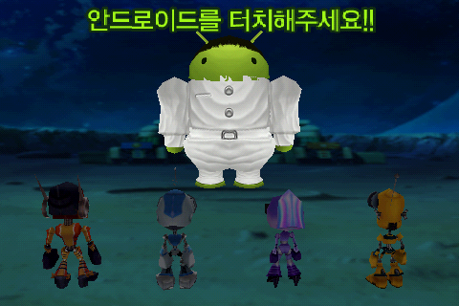
A.4 3D 게임 개발에 관해서
OpenGL을 이용한 3D 게임 개발
  안드로이드가 처음 발표됐을 때만 해도 안드로이드의 사양 때문에 3D 게임이나 3D 관련 애플리케이션이 나오지 않을 거라는 의견이 다수였지만, 현재는 엄청난 수의 3D 게임이 마켓에서 판매 중
  안드로이드는 SurfaceView를 통해 OpenGL을 거의 그대로 이용 가능
  다음 화면은 오픈소스 3D 게임 엔진인 일리히트를 안드로이드에 올린 모습

